Slide 1
PAA2
Pendahuluan PAA2
Oleh:
Wijayanti Nurul Khotimah, S.Kom., M.Sc.

Slide 2
TUJUAN PERKULIAHAN
1
?
Mahasiswa mengetahui langkah-langkah dalam merancang suatu algoritma untuk menyelesaikan problem kompleks

Slide 3

PRINSIP UTAMA DALAM PERANCANGAN ALGORITMA
# Abstraksi
Proses penggambaran suatu problem, misal: bentuk datanya (hal ini akan berpengaruh terhadap penyimpanan data), proses dari input menjadi output untuk kasus yang kecil
# Observasi
Mencari keteraturan yang merelasikan antara input dengan output.
# Simplifikasi
Melakukan penyederhanaan jika mungkin

Slide 4
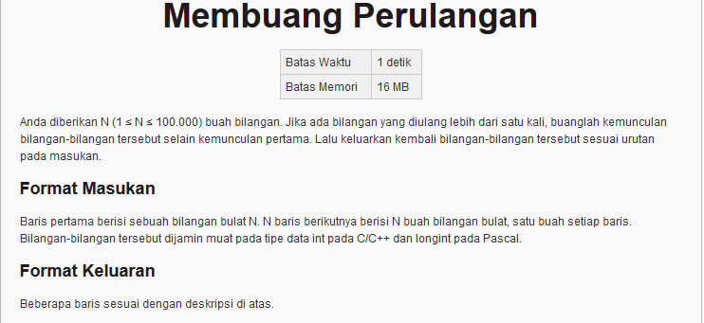
CONTOH 1

Slide 5
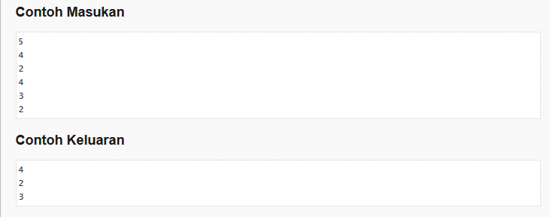
CONTOH 1

Slide 6
CONTOH 1
Abstraksi:
abstrakkan proses pembacaan data input, penyimpanan data, sampai menjadi output

Slide 7
CONTOH 1
Observasi :
Observasi mengenai keteraturan input, output serta tipe datanya
Di dapatkan :
jika menggunakan tipe data array akan sulit (butuh waktu lama)

Slide 8
CONTOH 1
Simplifikasi :
Sederhanakan prosessnya jika mungkin
Didapatkan :
Penggunaan array bisa diganti dengan penggunaan set

Slide 9
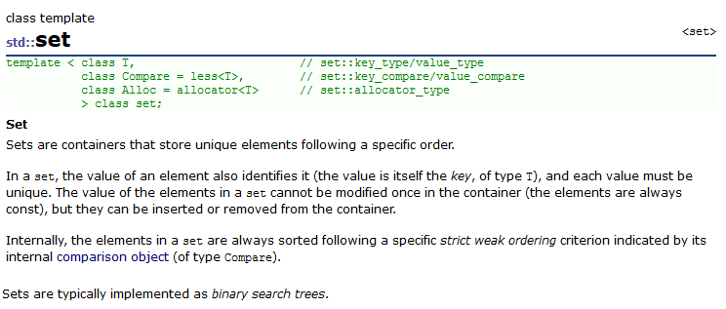
CONTOH 1

Slide 10
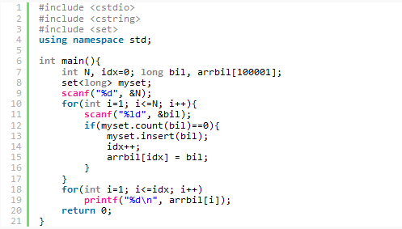
CONTOH 1
Hasil:

Slide 11
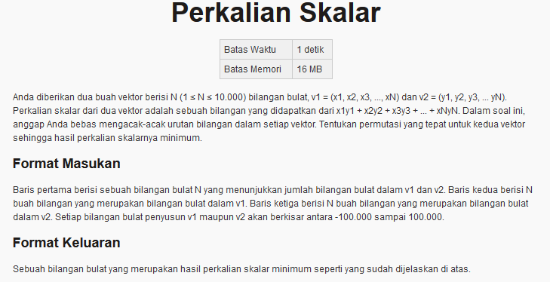
CONTOH 1
Contoh 2:

Slide 12
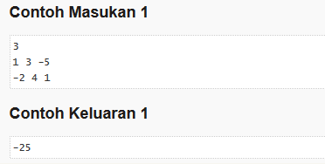
CONTOH 1
Contoh 2:

Slide 13
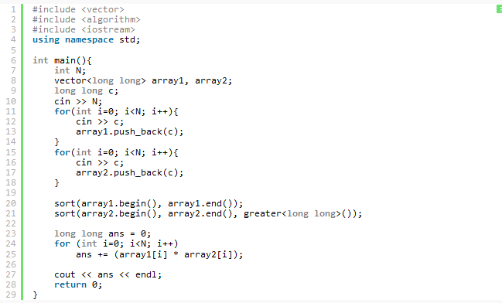
Dengan proses Abstraksi, Observasi, & Simplifikasi
CONTOH 1

Slide 14

SEKIAN, TERIMAKASIH

